Slide 1
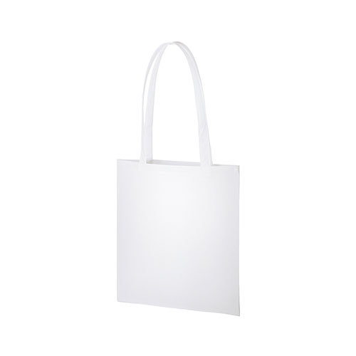
【提案書】
再生不織布フラットショルダートート
特徴
サステナブルで地球環境にも優しい再生不織布を使用したトートバッグ。すっきりとしたフラット型ながら肩掛けもできる長めの持ち手と抱負なカラーバリエーションが特徴です。
納期
納期スペース
仕様
素材：不織布(PP)
サイズ ：本体/約330×390(mm)・持ち手/約25×650(mm)
備考：エコマーク認定商品 【エコマーク認定第21101005号】
お見積
お見積りスペース

